Slide 1
龍安國小106學年度
交通安全宣導暨
交通導護值勤位置圖

Slide 2
交通安全宣導
行人請走斑馬線
騎乘機車請帶好安全帽
106.7.1新法上路
開車門「反手開、向後看」
汽機車在路口要減速、禮讓行人

Slide 3
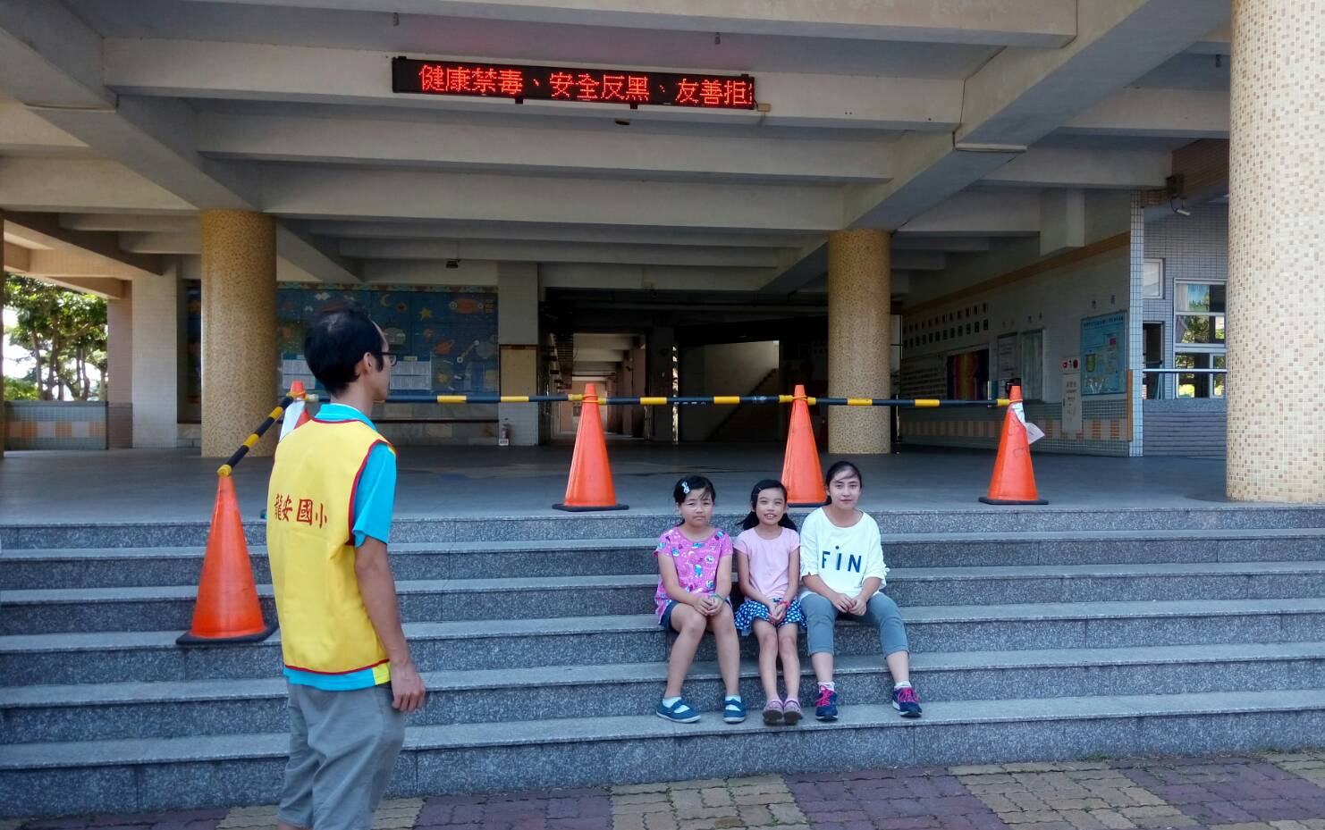
A 總導護
1.上學：到訓導處廣播，巡視校園。
2.放學：在東大門川堂家長接送區。
*放學值勤位置

Slide 4
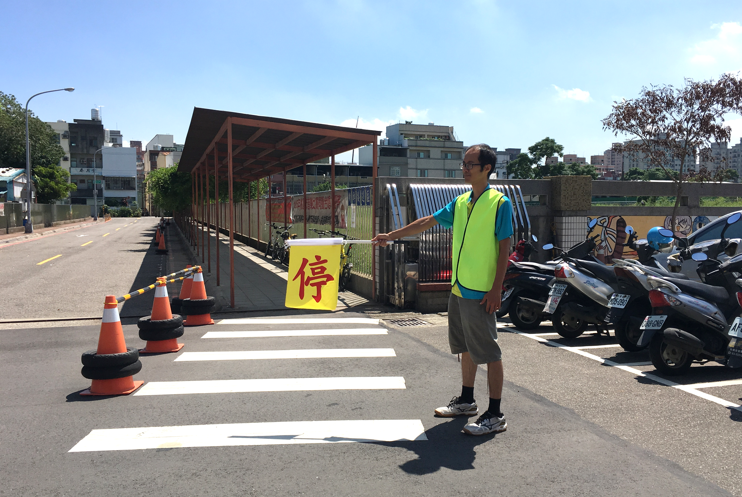
B 東大門1
1.上學：在機車接送區這一側的斑馬線處。
2.放學：在機車接送區這一側的斑馬線處。
*上、放學值勤位置

Slide 5
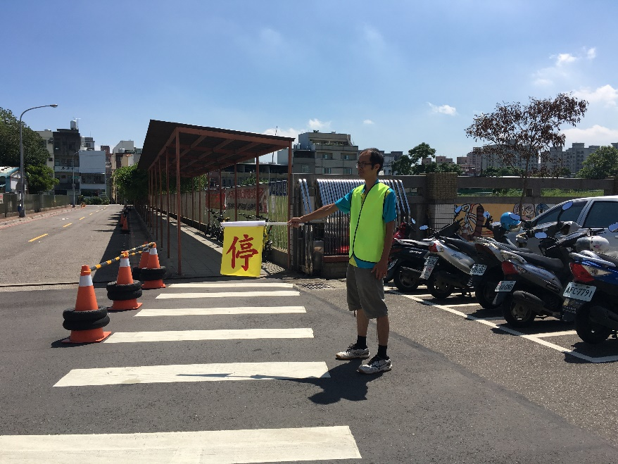
C 東大門2
1.上學：在汽車接送區人行道。
2.放學：在東大門口斑馬線(導護B的對面)。
*放學值勤位置
B東大門1
*上學值勤位置
C東大門2

Slide 6
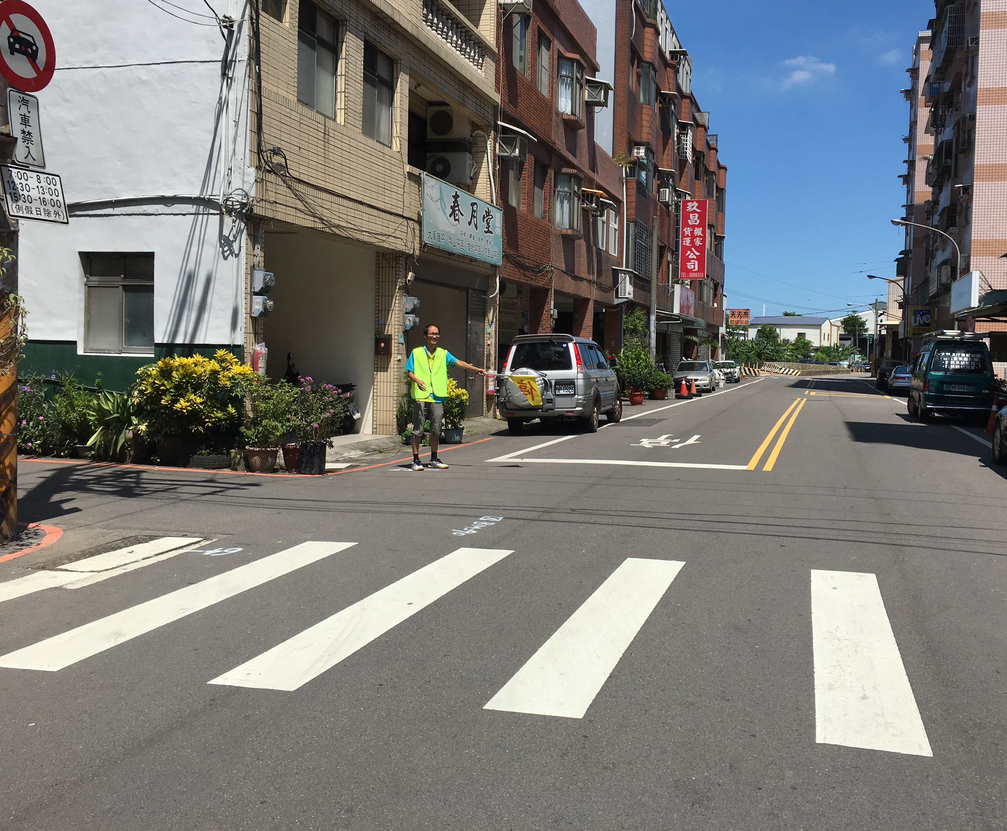
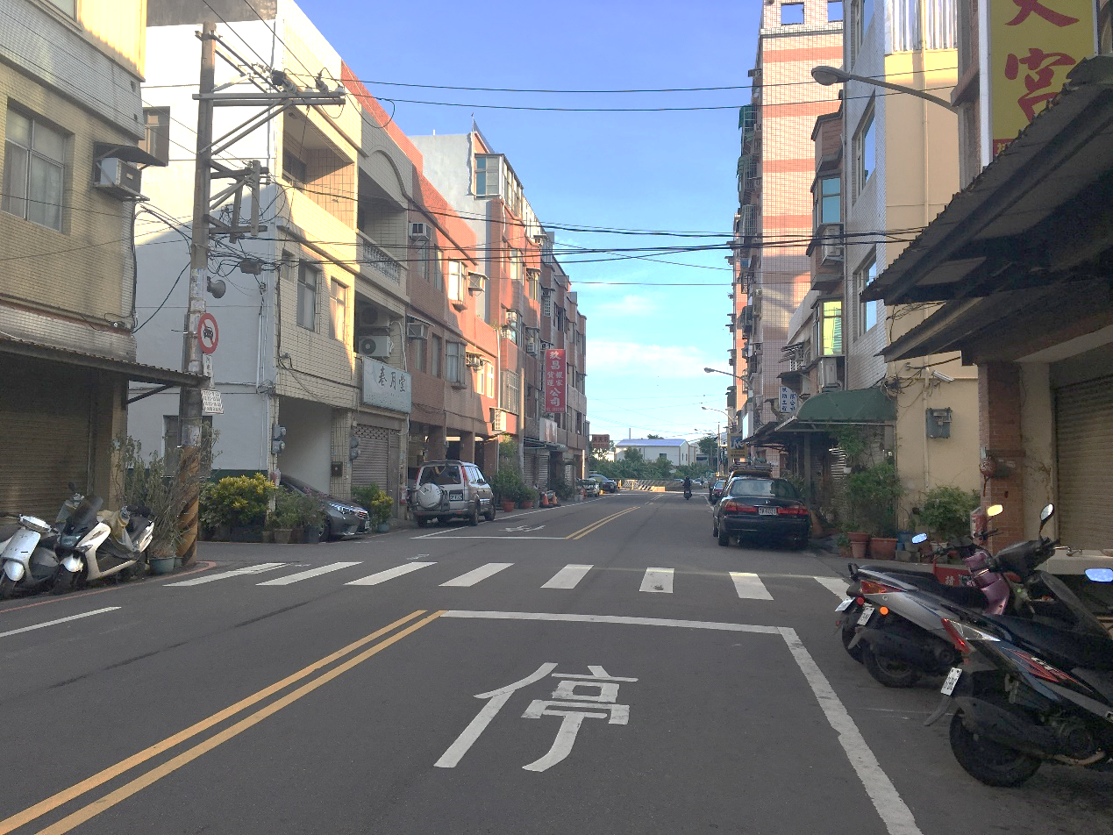
D國豐十街
1.上學：國豐十街
2.放學： 國豐十街237號
上學位置
*放學值勤位置

Slide 7
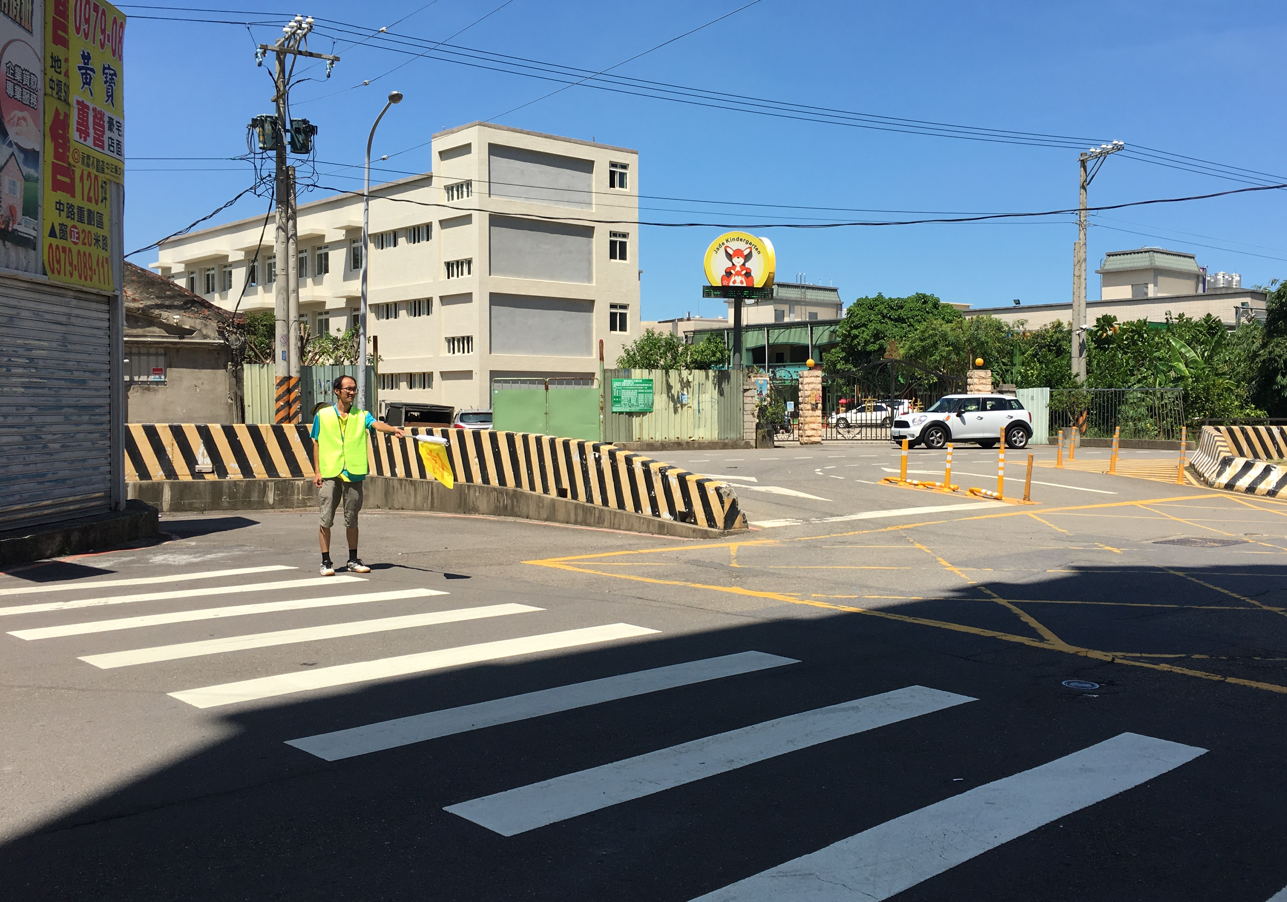
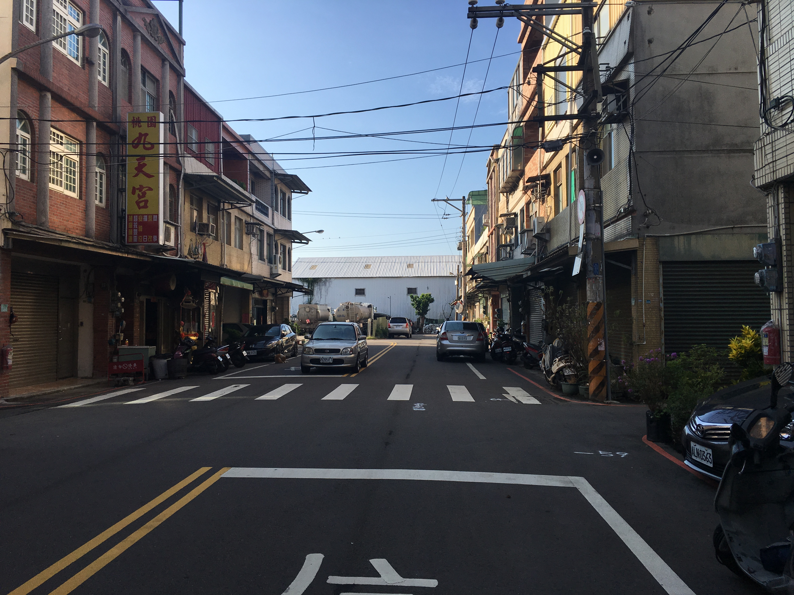
E 國強十三街
1.上學：國強十三街口
2.放學：
國豐十街 (九天宮)
放學值勤位置圖
上學值勤位置圖

Slide 8
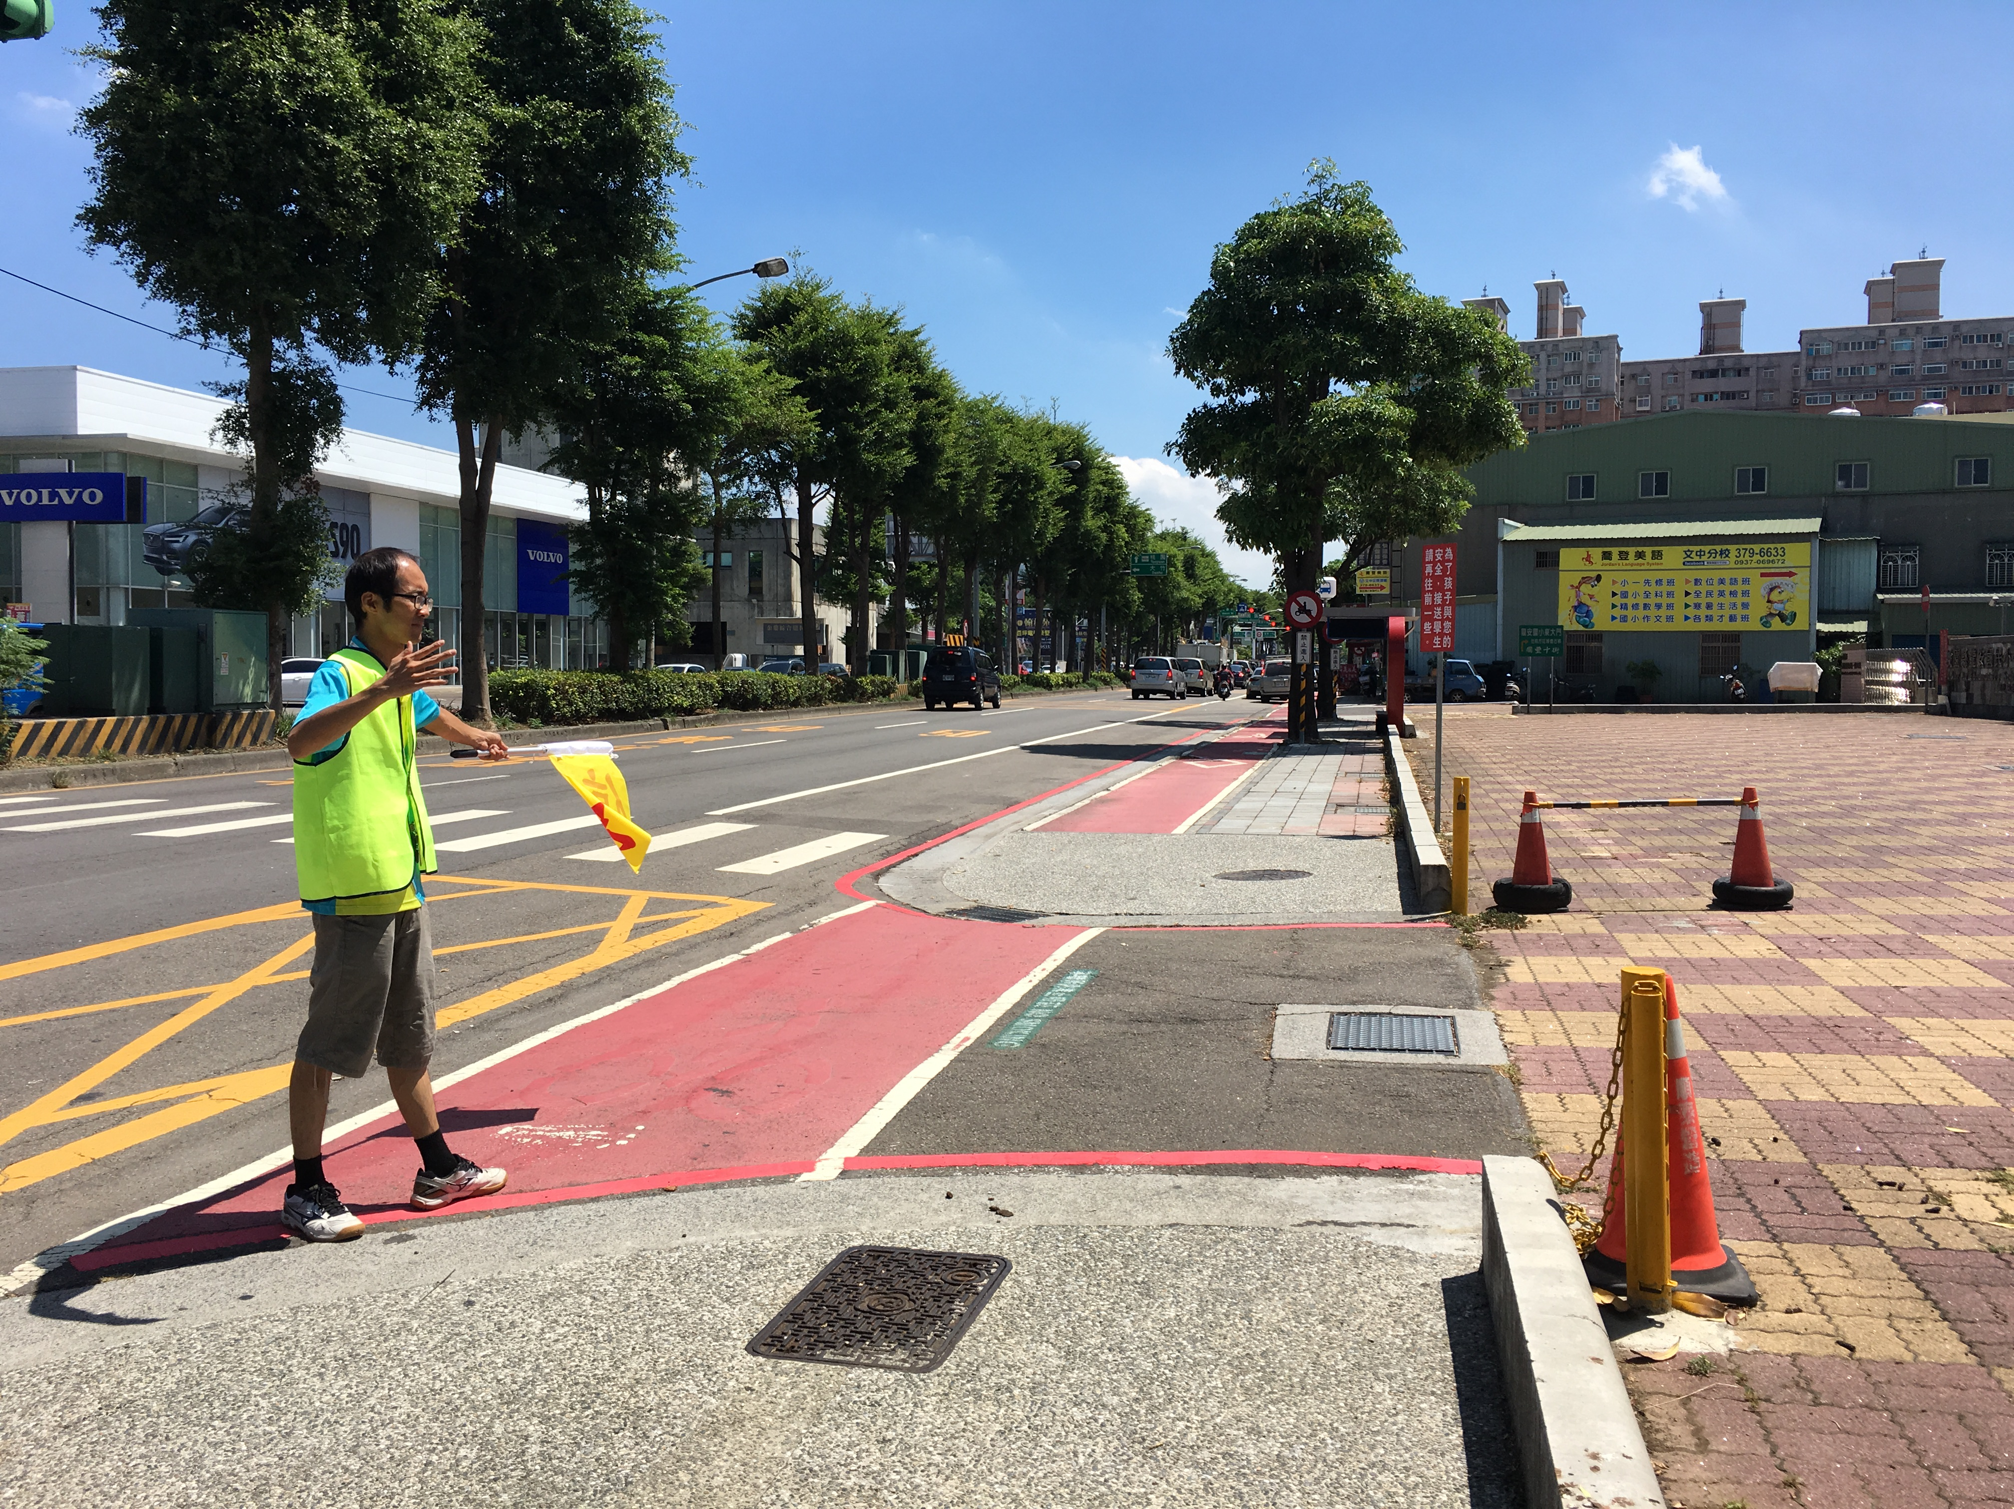
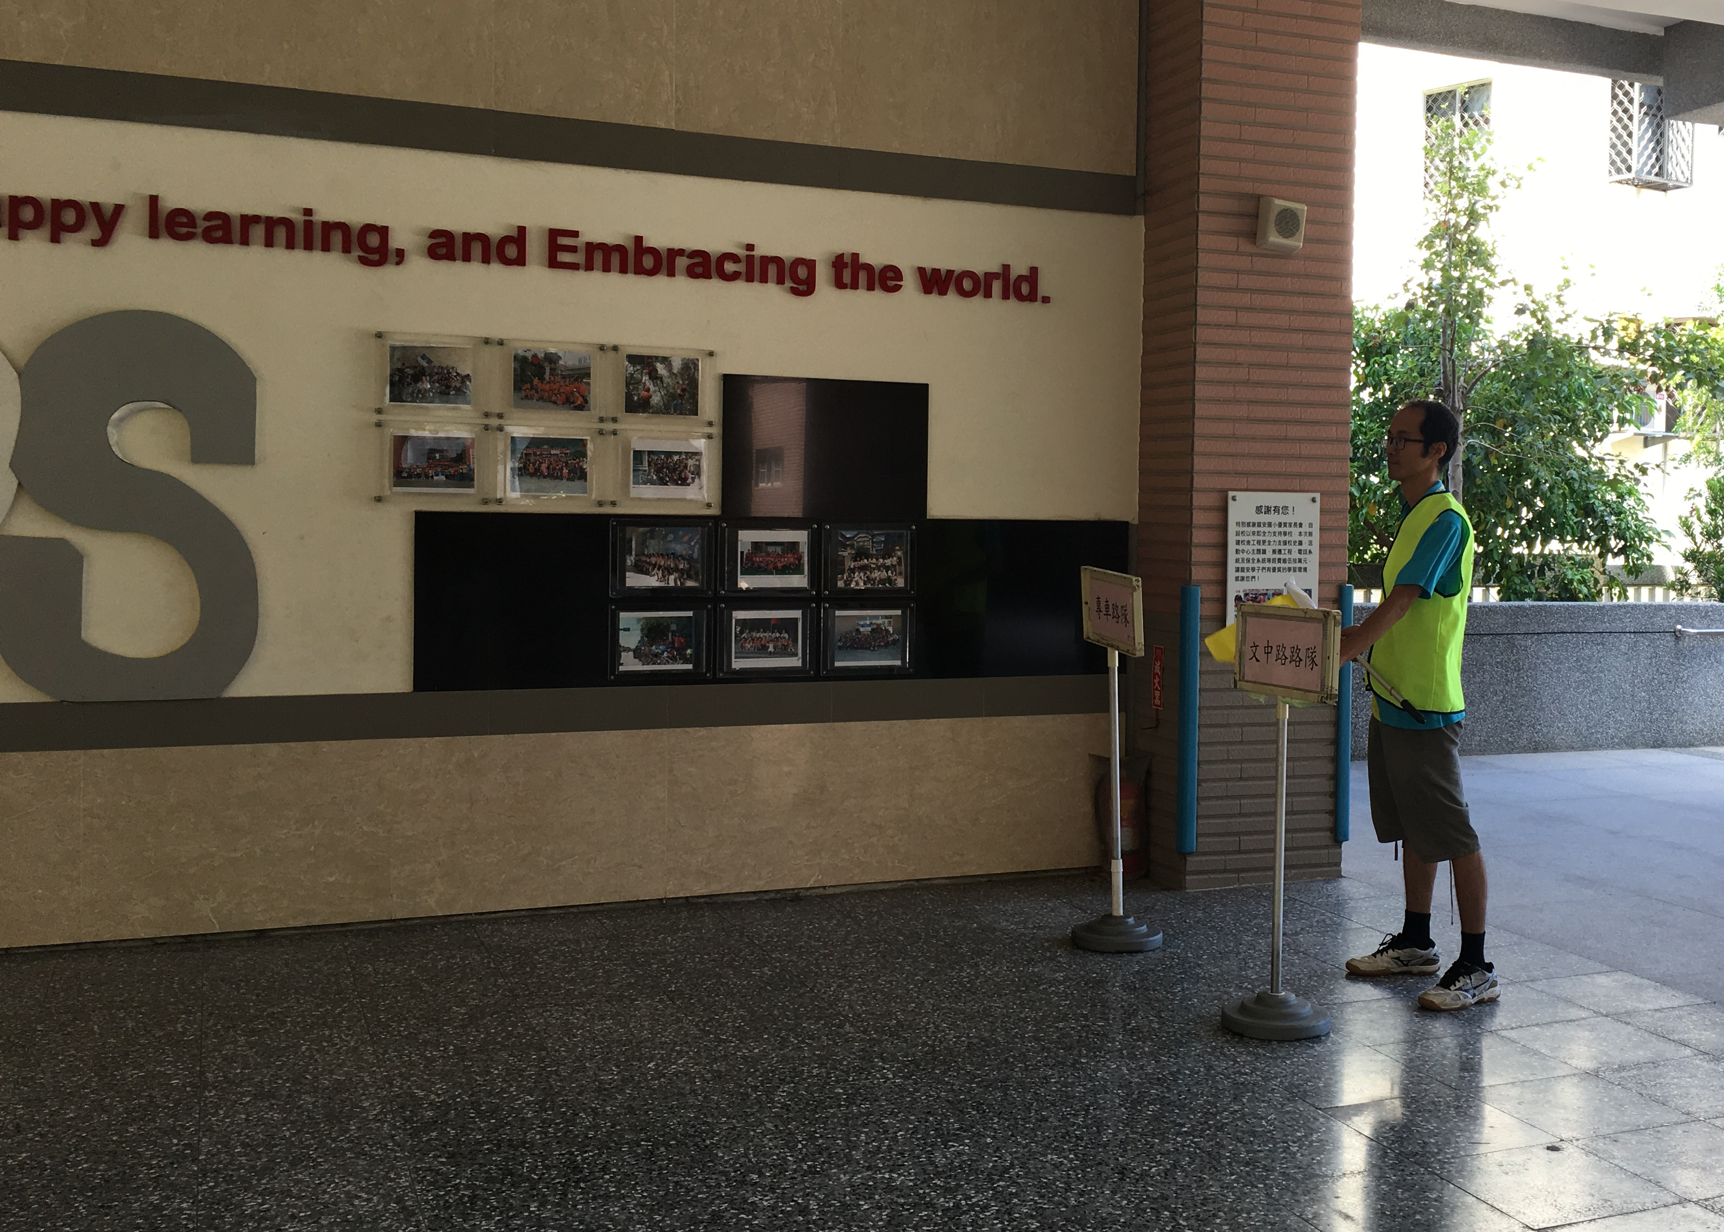
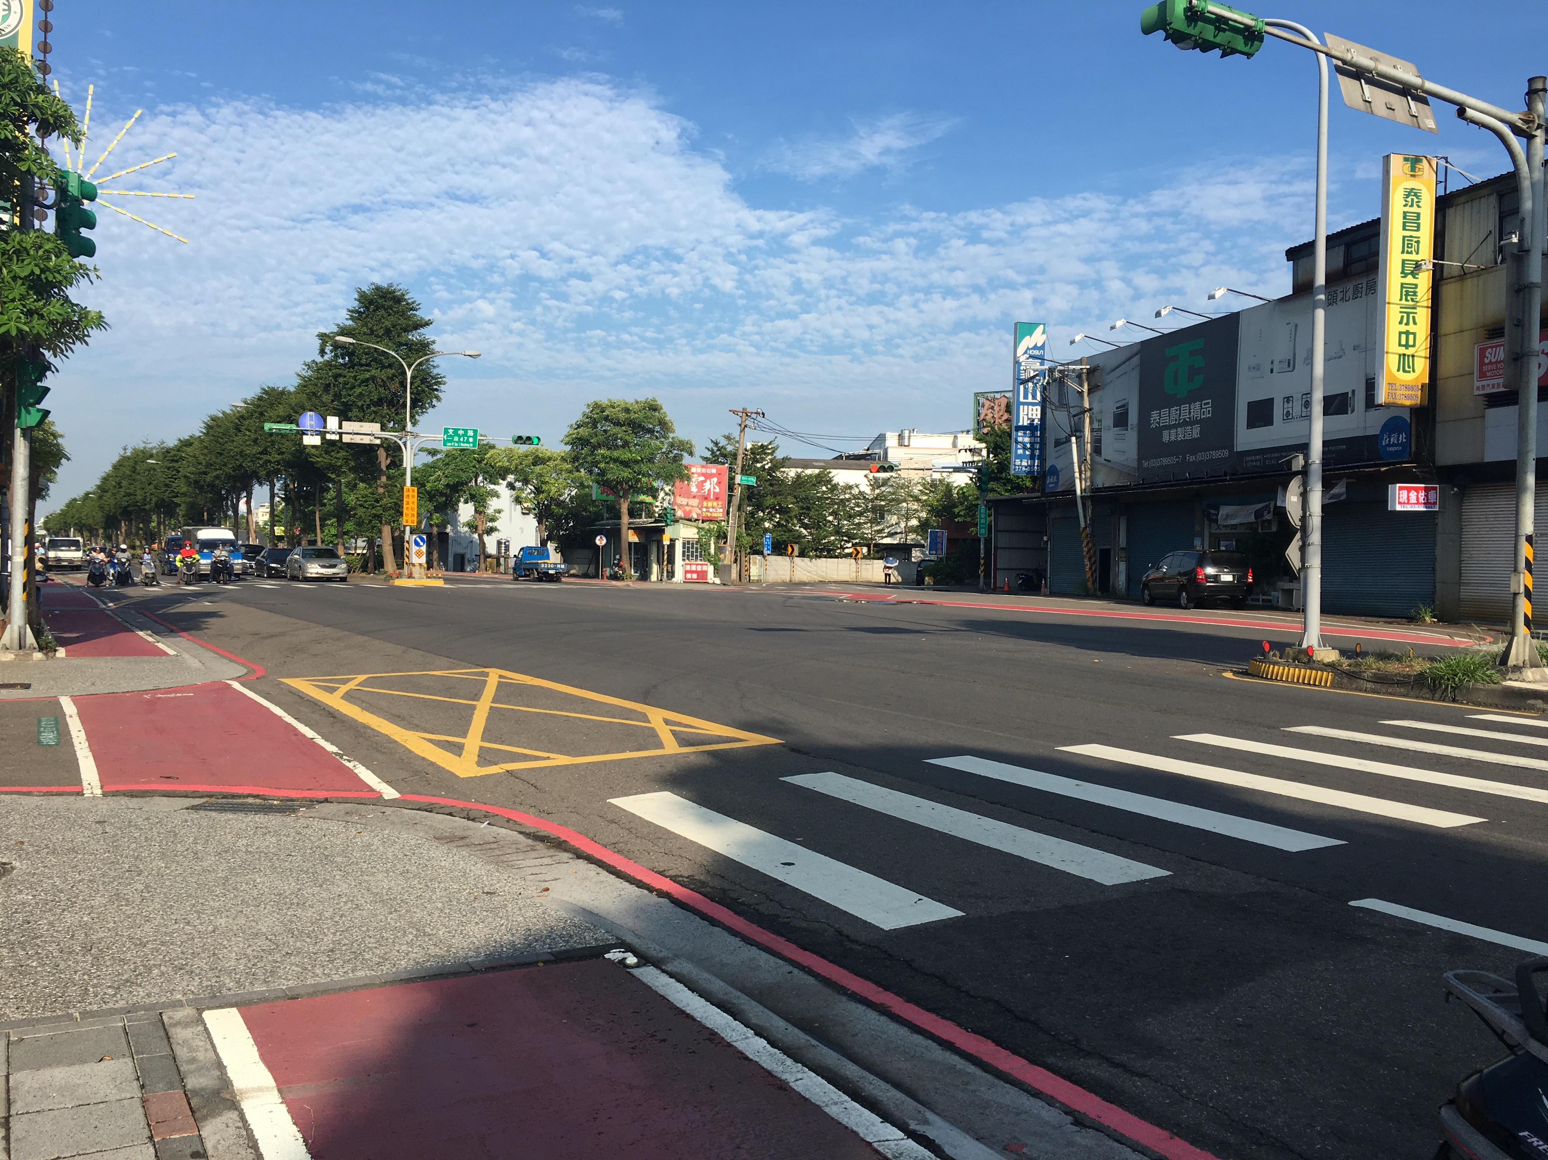
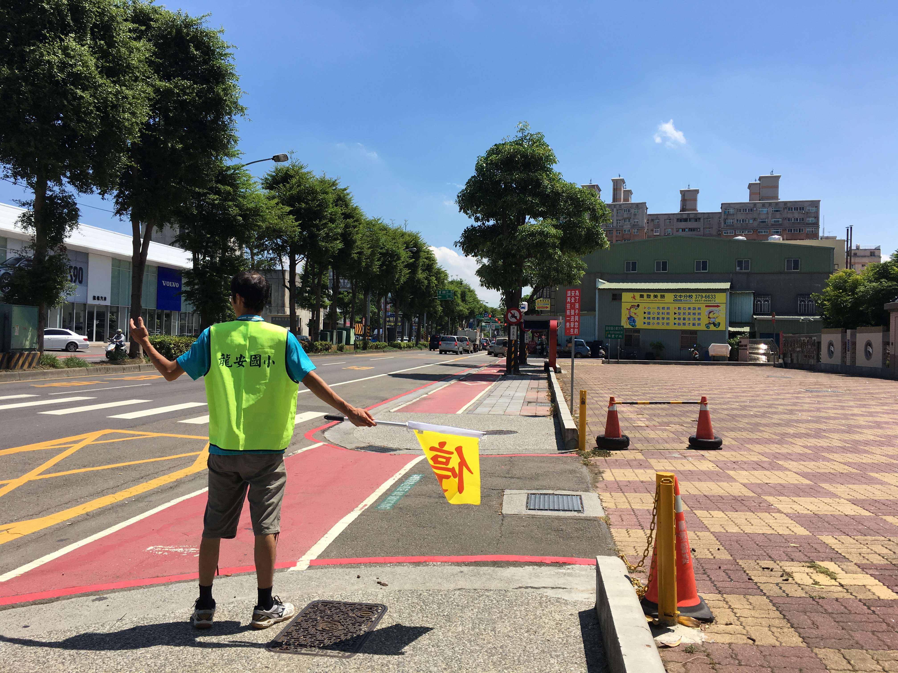
F 北大門
1.上學：北大門正門口
*上學值勤位置
2.放學：
*帶專車路對至定點
*帶文中路隊過文中路
銀河
*放學排隊處
1.帶專車路對至定點
2.帶文中路隊過文中路

